Slide 1

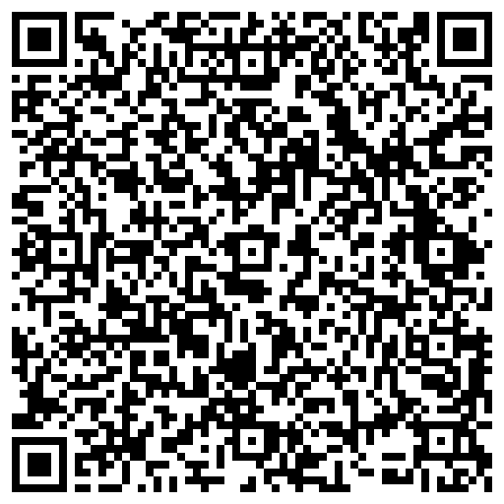
Seu nome
Seu cargo
+ 55 (11) 2578 - 5032
+ 55 (11) 00000-0000
seu.email@grupomultiplica.com
www.grupomultiplica.com.br
Av. Paulista, 283 - Conj. 141 - 14º andar - Bela Vista - SP

Slide 2
Seu nome
Seu cargo
+ 55 (11) 2578 - 5032
+ 55 (11) 00000-0000
seu.email@grupomultiplica.com
www.grupomultiplica.com.br
Av. Paulista, 283 - Conj. 141 - 14º andar - Bela Vista - SP

